Slide 1
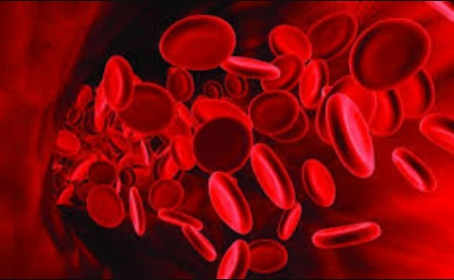
ДВС-синдром
Докладчик :Студентка 307 группы
педиатрического Научный руководитель: Т.В.Прокофьева.

Slide 2

Синдром ДВС – неспецифическая патология гемостаза, в основе которой лежит рассеянное свертывание крови в сосудах с образованием множества микросгустков и агрегатов клеток крови, блокирующих кровообращение в органах и тканях, что вызывает в них глубокие дистрофические изменения с последующим развитием гипокоагуляции, тромбоцитопении и геморрагий вследствие коагулопатии потребления.

Slide 3
Классификация
Острый ДВС-синдром
Подострый ДВС-синдром
Хронический ДВС-синдром

Slide 4
Причины
Массивное поступление в кровь тромбопластина
генерализованное повреждение эндотелия сосудов

Slide 5
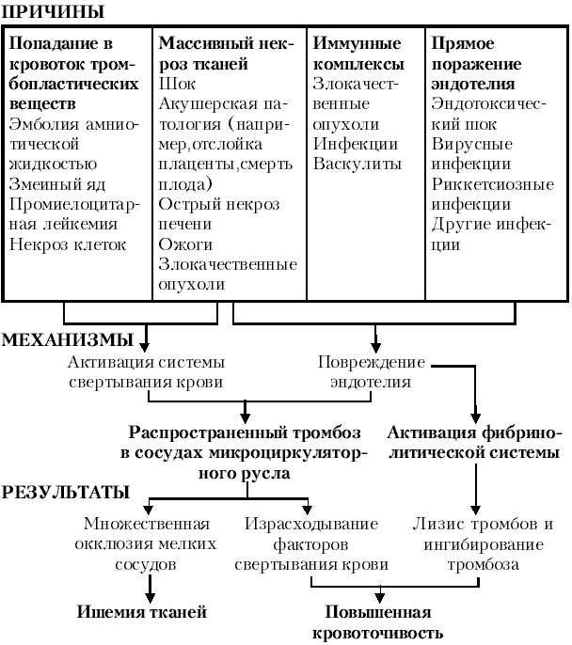

Slide 6
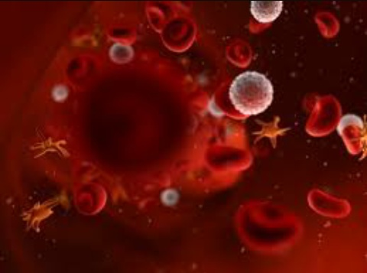
Этиология
Инфекционно-септические:
токсически-шоковый (в том числе при абортах).
синдром длительного сдавления;
массивные травмы;
при некрозах тканей и органов
при остром внутрисосудистом гемолизе, в том числе при переливаниях несовместимой крови;
при травматичных операциях;
при массивных гемотрансфузиях;
при острой лучевой болезни.
при эмболии околоплодными водами (особенно инфицированными);
при ранней отслойке и предлежании плаценты
при внутриутробной гибели плода и его ретенции;
при эклампсии.
В процессе интенсивной химиотерапии.
При трансплантации органов.
опухолевые процессы (рак, лимфомы, лейкозы и др.).

Slide 7
Проявления ДВС на фоне заболеваний
- опухоли, особенно гемобластозы, лейкозы, раки различных локализаций;
- различные заболевания, приводящие к деструкции печени, почек, поджелудочной железы и других органов и систем;
- ожоги различного происхождения: термические, химические, особенно с выраженным гемолизом;
- иммунные и имуннокомплексные заболевания, в том числе системная красная волчанка, ревматизм, ревматоидный артрит, геморрагические васкулиты, гломерулонефрит;
- гемолитико-уремический синдром;
- аллергические реакции любого генеза;
- массивные кровотечения;

Slide 8
- тромботическая тромбопеническая пурпура;
- отравления змеиными и другими гемолитическими ядами;
- переливание больших объемов крови, введение активиро-ванных факторов свертывания;
- лечение препаратами, способствующими агрегации тромбоцитов (бета-адренстимуляторы, синтетические прогестины, амино-капроновая кислота и ингибиторы фибринолиза);
- применение фибринолитиков и антикоагулянтов в дозах, вызывающих истощение резерва антитромбина 111 и фибрино-литической системы;
-множественные и гигантские ангиомы.
Но на первом месте среди причин ДСВ-синдрома генерализованная инфекция, как бактериального, так и вирусного происхождения и септицемия.

Slide 9
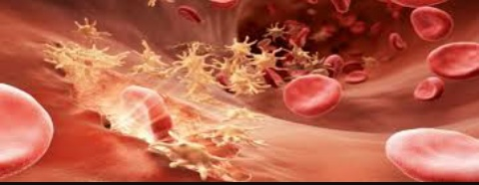
Патогенез
Патогенез ДВС-синдрома различен, поэтому принято выделять
1. ДВС с преобладанием прокоагулянтного звена гемостаза
2. ДВС с преобладанием сосудисто-тромбоцитарного звена гемостаза
3. ДВС с одинаковой активностью и прокоагулянтного и сосудисто-
тромбоцитарного звеньев гемостаза.

Slide 10
1. ДВС с преобладанием прокоагулянтного звена гемостаза. Развивается вследствие массивного поступления в кровоток прокоагулянтов. В клинике – это попадание в кровеносное русло тробопластических веществ при преждевременной отслойке плаценты, внутриутробной гибели плода, эмболии околоплодными водами, метастазирующем раке, внутрисосудистом гемолизе, обширных травмах. При поступлении тромбопластина происходит активация прежде всего внешняя система свертывания крови, что приводит к усиленному тромбогенезу.

Slide 11
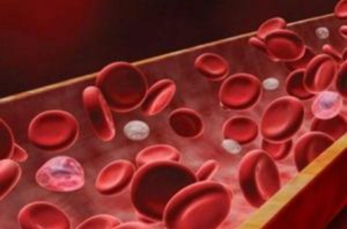
2. ДВС с преобладанием сосудисто-тромбоцитарного звена гемостаза – закономерный итог генерализованного поражения стенок сосудов и/или первичного воздействия на тромбоциты. Он встречается при различных инфекционных и аутоиммунных болезнях, реакции отторжения трансплантанта. При инфекционных заболеваниях внутрисосудистое свертывание возникает под воздействием эндотоксинов, комплексов антиген-антитело, а также в результате непосредственного повреждения эндотелия сосудов инфекционными агентами. При этом обнажаются субэндотелиальные структуры, которые активируют тромбоциты и внутреннюю систему свертывания крови через контактный фактор XII (фактор Хагемана)

Slide 12
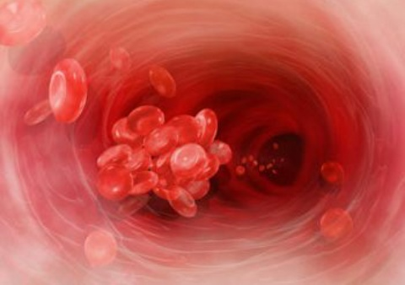
3. ДВС с одинаковой активностью и прокоагулянтного и сосудисто- тромбоцитарного звеньев гемостаза (форма смешанного патогенеза) сопровождает экстракорпоральное кровообращение, ожоги, острый лейкоз, шок.

Slide 13
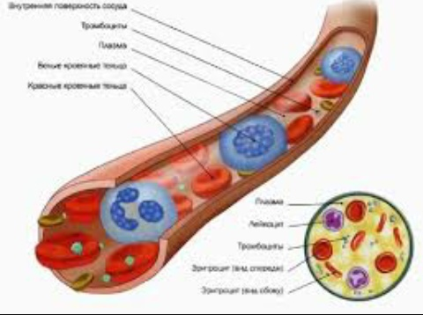
Стадии ДВС-синдрома
В развитии ДВС-синдрома различают 4 стадии, каждая из которых
имеет свою особую клинико-лабораторную и морфологическую характеристику.

Slide 14
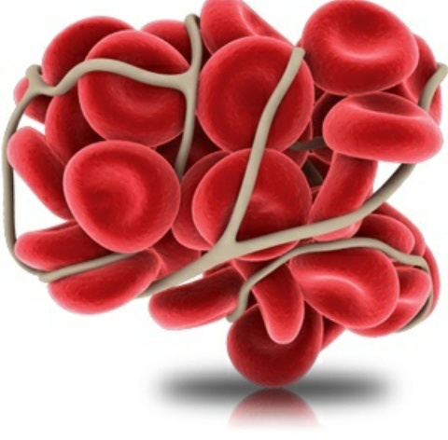
Гиперкоагуляции.
Развитие свертывания крови и формирование
блокады микроциркуляторного русла в органах. Морфологически эта
стадия характеризуется множественными микротромбами различного
строения. Результатом нарушения микроциркуляции является острая
ишемия органов. Клинически 1 стадия проявляется развитием шока
(при замедленном развитии часто не диагностируется).

Slide 15
Коагулопатия потребления.
На этом этапе в крови резко уменьшается количество тромбоцитов вследствие их агрегации, снижаетсясодержание фибриногена, протромбина и других факторов свертывания, расходующихся на образования микротромбов. Кроме того, происходит частичное удаление микротромбов клетками, способными к фагоцитозу. На самых ранних этапах мелкие свертки фагоцитируются клетками эндотелия и лейкоцитами. Основная роль в этом процессе принадлежит печени и селезенке, что морфологически проявляется наличием тяжей и нитей фибрина в их синусоидах. Следствием дефицита компонентов свертывания крови является развитие геморрагического синдрома.

Slide 16
Активация фибринолиза.
В ответ на распространенное повышение свертывания, которое наблюдается в первую стадию, происходит активация фибринолитической системы. Это обеспечивает восстановление проходимости сосудов мироциркуляции путем лизиса микротромбов. Однако, нередко активизация фибринолиза принимает генерализованный характер, в результате чего лизируются не только микротромбы, но и повреждаются циркулирующие в крови факторы свертывания и фибриноген. В крови появляется активная протеаза – 3 плазмин, которая расщепляет фибриноген и фибрин. Мономер фибрина легко образует растворимые комплексы как с фибриногеном, так и с продуктами деградации фибриногена, теряя при этом способность полимеризоваться. Важным светооптическим признаком этой стадии считается наличие многочисленных «гиалиновых» микротромбов. Они образуются в условиях циркуляции большого количества продуктов деградации фибриногена, что мешает образованию полноценного свертка фибрина. В результате усиливаются геморрагические явления. Эта стадия сопряжена с развитием профузных кровотечений (носовых, маточных, легочных, в органах ЖКТ). В тяжелых случаях заболевания три описанные стадии развиваются одновременно.

Slide 17
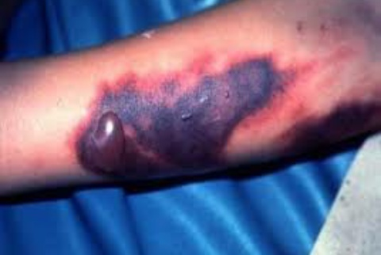
Стадия остаточных явлений.
Нарушение свертывания крови сопровождается гемодинамическими расстройствами, приводящими к развитию дистрофических и некротических изменений в органах. Клинические признаки этой стадии зависят от выраженности нарушений микроциркуляции и от степени повреждения паренхимы и стромы в том или ином органе. При благоприятном развитии синдрома эта стадия завершается выздоровлением, при неблагоприятном – развитием органной недостаточности. Важное значение в ее возникновении имеют особенности кровоснабжения данного органа, а также наличие или отсутствие коллатералей, артериовенозных анастомозов, путей шунтирования.

Slide 18
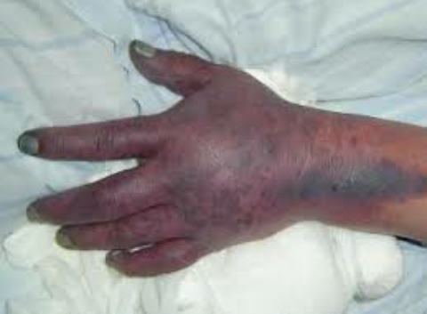
Клиника
Симптомы основного заболевания и признаки тромбогеморрагического синдрома (с преобладанием проявлений генерализованного тромбоза), гиповолемия, нарушение метаболизма.
Признаки полиорганного повреждения и блокады системы микроциркуляции паренхиматозных органов, геморрагический синдром (петехиально-пурпурный тип кровоточивости).

Slide 19
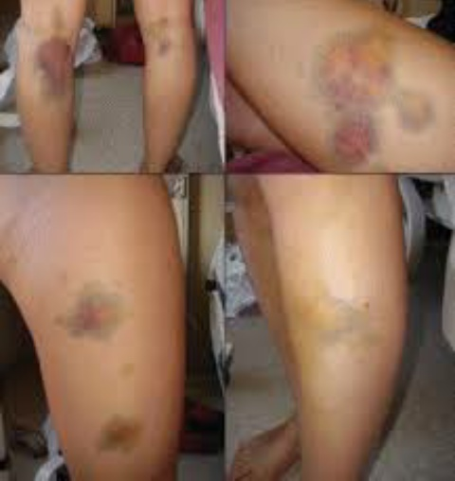
Признаки полиорганной недостаточности (острая дыхательная, сердечно-сосудистая, печеночная, почечная, парез кишечника) и метаболические нарушения (гипокалиемия, гипопротеинемия, метаболический синдром по смешанному типу (петехии, гематомы, кровоточивость из слизистых оболочек, массивные желудочно-кишечные, легочные, внутричерепные и другие кровотечения, кровоизлияния в жизненно важные органы).

Slide 20
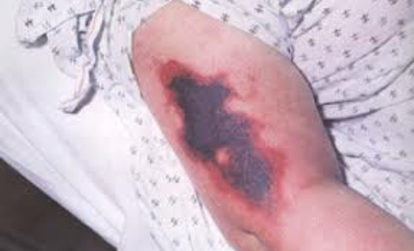
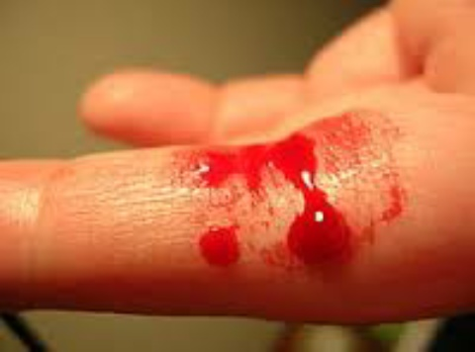

Slide 21
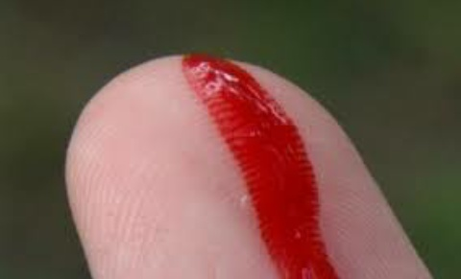

Slide 22
Диагностика
Экспресс-диагностика нарушения гемостаза
Коагулограмма
Внешний осмотр

Slide 23
Лечение
Немедленное переливание минимум 1 литра свежезамороженной плазмы в течение 40 - 60 мин гепарина внутривенно в начальной дозе 1000 ед/час с помощью инфузомата или капельно (суточная доза гепарина будет уточнена после анализа коагулограммы).
Купирование шока: инфузии кровезаменителей, глюкокортикоидов, наркотические анальгетики, допамин.
Антиагрегатная терапия: Аспирин (aцетилсалициловая кислота).
Активация фибринолиза: Никотиновая кислота, плазмаферез.
Ингибиторы протеолитических ферментов: контрикал.

Slide 24

Благодарю за внимание!

